Slide 1
嵌入式影像作業 期末報告-網球
負 責 人：
目前成員：吳東穎、張程偉
開始日期：2023/4/24
結束日期：

Slide 2
需求列表
需求:
限制: 以室外網球場為輸入圖片
功能:
以watershed對球場界內外分割
對球體軌跡追蹤、紅線標記
球場俯視圖(視角轉換)
以綠圈圈標落地點
規格:
效能:
介面:

Slide 3
系統分析 – breakdown
球賽判決輔助
輪廓
俯視圖
卡爾曼濾波器
LBP
Watershed 繪製界線
前景
後景
球體軌跡
直方圖繪製
圖片遮罩
、挑樣本
方框框人物
視角轉換
擊球點
落點
方向

Slide 4
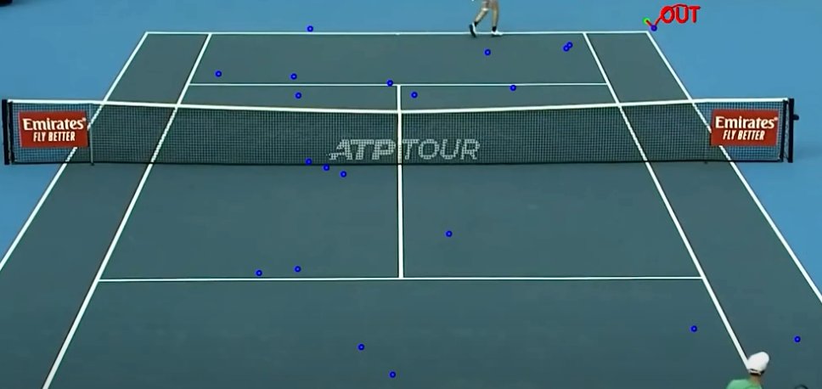
系統分析 – 估計畫面
圖1、落點標記

Slide 5
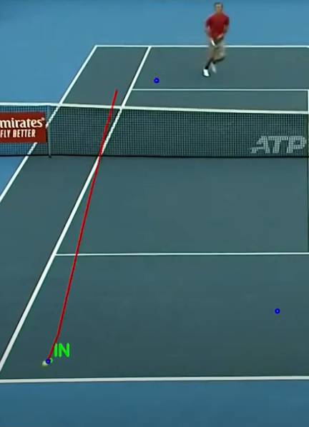
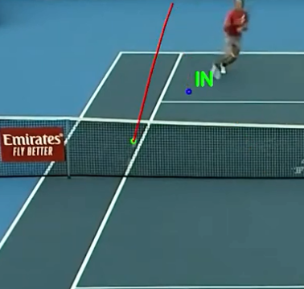
系統分析 – 估計畫面
圖2、軌跡標記

Slide 6
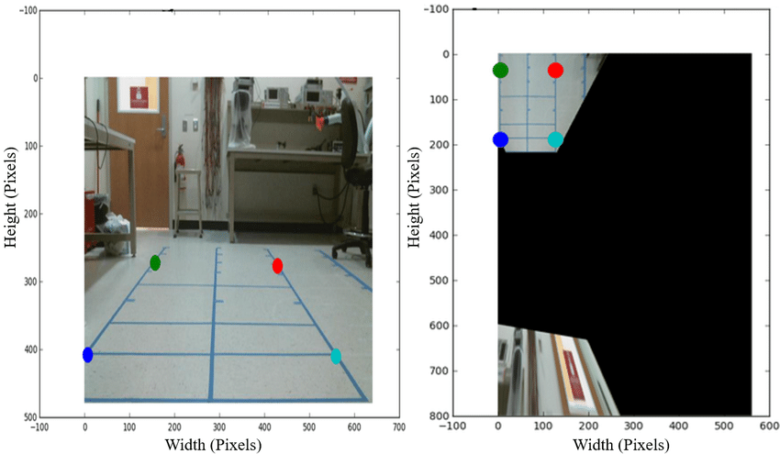
系統分析 – 視角轉換
視角轉換
圖3、俯視圖

Slide 7
系統分析 – kalman filter
視角轉換
圖3、

Slide 8
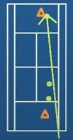



系統分析 – 估計畫面
圖4、前瞰圖
圖5、俯視圖

Slide 9
https://www.youtube.com/watch?v=3iqRhbXBVRE

